Slide 1
Алтайский государственный университет
Институт математики и информационных технологий
Кафедра информатики
ВЫПУСКНАЯ КВАЛИФИКАЦИОННАЯ РАБОТА
Разработка алгоритмического обеспечения и
структуры данных для автоматизированного
формирования учебного расписания университета
Выполнил: Бардаков Дмитрий Александрович, группа 4.205-2
Научный руководитель: Михеева Т.В., к.т.н., доцент кафедры информатики
Зав. кафедрой: к.т.н., доцент Козлов Денис Юрьевич
Барнаул, 2026

Slide 2
Актуальность автоматизации расписания
Составление учебного расписания — одна из ключевых административных задач университета.
Составление расписания — NP-трудная комбинаторная задача, требующая учета сотен ограничений.
В АлтГУ процесс формирования ведется преимущественно вручную с использованием макросов VBA начала 2000-х годов.
Существующий подход не отвечает современным требованиям к скорости, качеству и прозрачности планирования.
2

Slide 3
Цель и задачи работы
Цель:
проектирование серверной части системы, разработка структур данных и алгоритмического обеспечения для генерации расписания.
1
Формализация предметной области и математическая постановка задачи.
2
Проектирование нормализованной реляционной БД (PostgreSQL).
3
Реализация алгоритма оптимизации на базе программирования в ограничениях.
3

Slide 4
Анализ текущего процесса планирования
Отсутствие специализированного инструмента для автоматизации составления расписания в АлтГУ
Ошибки и коллизии
Устаревший инструментарий
Отсутствие нормализованной реляционной модели данных приводит к пересечениям занятий при параллельном редактировании
Локальные Excel-таблицы и VBA-макросы начала 2000-х — риски потери данных, нет поддержки
Алгоритмы оптимизации
Низкое качество расписания
Excel не позволяет применять современные методы комбинаторной оптимизации для учёта сложных перекрёстных ограничений
'Окна' у студентов и преподавателей, нерациональное использование аудиторного фонда
4

Slide 5
Обзор существующих решений
Решение | Тип | Алгоритм | Ключевой недостаток для АлтГУ
1С: Расписание | Отеч. | Жадный | Конфликты при многопользовательской записи; низкое качество генерации
Апекс-ВУЗ | Отеч. | Весовой | Нет интеграции с ММИС; значительные затраты на адаптацию
UniTime | Зарубеж. | CP | Высокий порог развёртывания; нет готовой интеграции с отеч. системами
FET | Зарубеж. | Рекурсия | Настольное приложение: нет многопользовательской работы и API
Вывод: ни одно решение не интегрируется с ММИС и не адаптировано под регламенты АлтГУ →
обоснована разработка собственной специализированной системы
5

Slide 6
Формализация системы ограничений
Жёсткие ограничения (7)
Мягкие ограничения (2)
Нет пересечений: преподаватель / группа / аудитория
Доступность преподавателя (расписание и ставка)
Доступность аудитории в временной слот
Соответствие оборудования требованиям занятия
Смена обучения для группы (1-я или 2-я)
Не более 4 пар в день для группы
Учёт времени перемещения между корпусами
Параллельность подгрупп
Подгруппы одной дисциплины — в один слот, но в разных аудиториях
Двойная пара
Лабораторные работы ставятся двумя занятиями подряд в один день
6

Slide 7


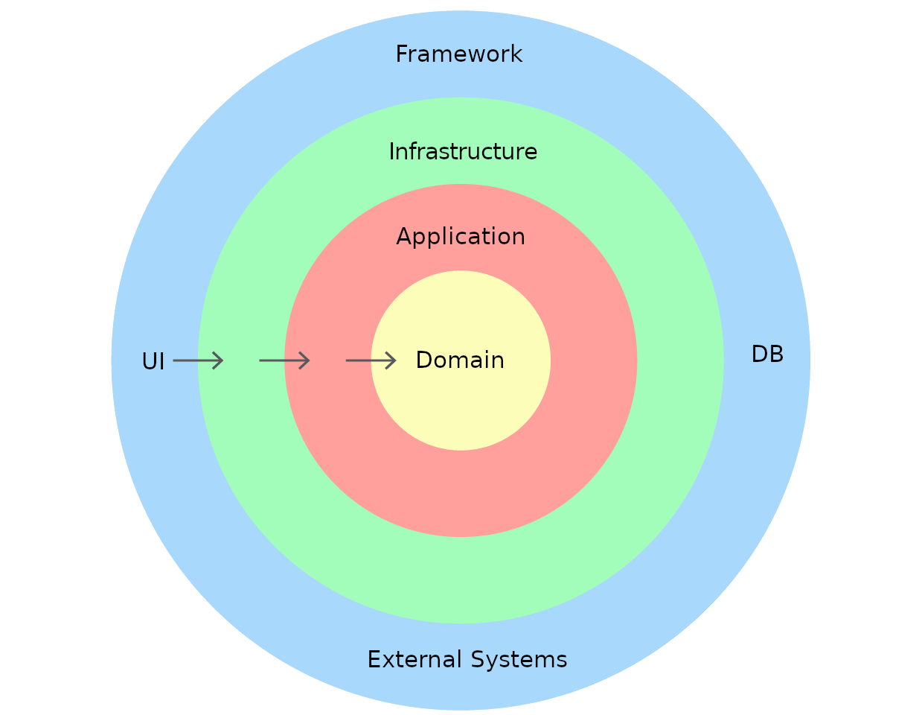

Технологический стек и архитектура
C# / ASP.NET Core
Google OR-Tools (CP-SAT)
Модуль автогенерации расписания
Серверная часть, REST API
Clean Architecture
PostgreSQL + EF Core
Хранение данных, транзакции
Расширяемая структура проекта
7

Slide 8
Проектирование базы данных PostgreSQL
Ключевые технические решения:
ORM Entity Framework Core — типобезопасная работа с данными
Транзакции с изоляцией SERIALIZABLE — исключают коллизии при параллельной записи
Миграции схемы — версионируемые изменения структуры БД
Нормализованная реляционная модель — отсутствие дублирования данных
8

Slide 9
Алгоритм автоматического составления расписания
1
Входные данные
Занятия, преподаватели, группы, аудитории, ограничения
2
Модель CP-SAT
Булевы переменные x[занятие, слот, аудитория] ∈ {0, 1}
3
Добавление ограничений
Жёсткие → запреты; мягкие → штрафы в целевой функции
4
Решатель OR-Tools
Распространение ограничений + поиск с возвратом + эвристики
5
Результат
Оптимальное расписание: минимум нарушений мягких при 100% соблюдении жёстких
9

Slide 10
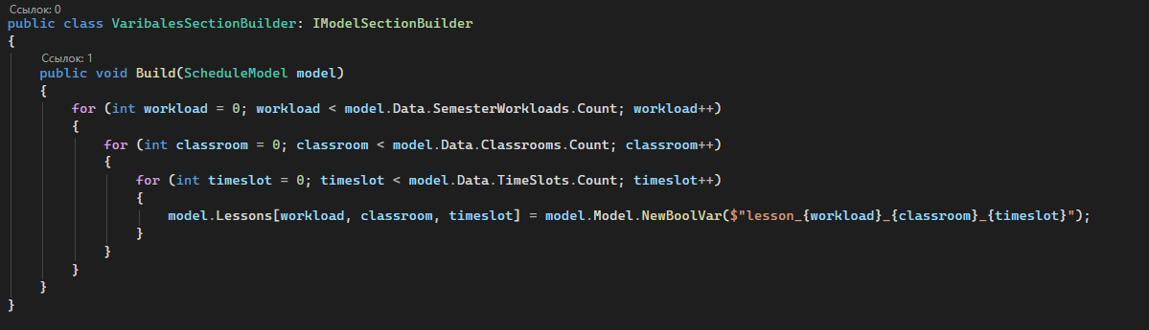
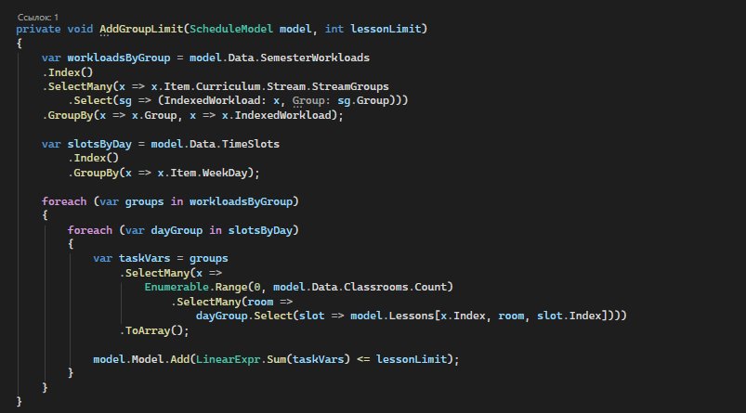
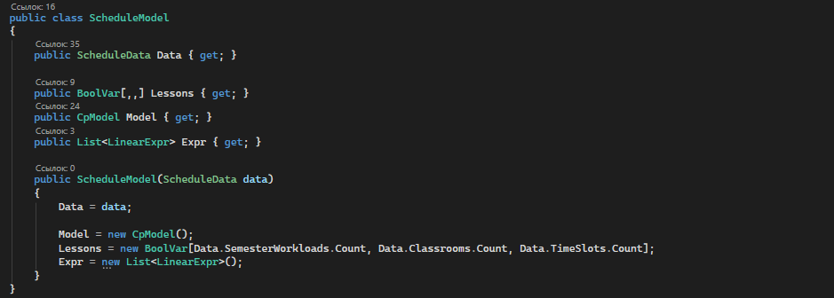
Примеры использования библиотеки Google OR-tools
10

Slide 11
Тестирование системы
✓
Модульные тесты (xUnit)
Каждое ограничение покрыто отдельными тестами; изолированная проверка бизнес-правил
✓
Интеграционные тесты
Взаимодействие модулей: БД ↔ API ↔ OR-Tools
✓
Генерация расписания
Успешная автогенерация на тестовом наборе данных
✓
Жёсткие ограничения
0 нарушений в итоговом расписании
✓
Многопользовательская работа
Транзакции PostgreSQL исключают конфликты при параллельной записи
11

Slide 12
Примеры тестирования алгоритма создания расписания
ТУТ БУДУТ СКРИНШОТЫ ТЕСТОВ
12

Slide 13
Заключение
В ходе работы выполнено:
1
Проведён анализ предметной области; формализована система из 7 жёстких и 3 мягких ограничений
2
Спроектирована нормализованная БД PostgreSQL, охватывающая все сущности предметной области
3
Разработан доменный слой (C#, Clean Architecture): бизнес-сущности и правила
4
Реализован модуль автоматической генерации расписания на Google OR-Tools (CP-SAT)
13

Slide 14
Спасибо за внимание! Готов ответить на вопросы.
Спасибо за внимание! Готов ответить на вопросы.
14

